Slide 1
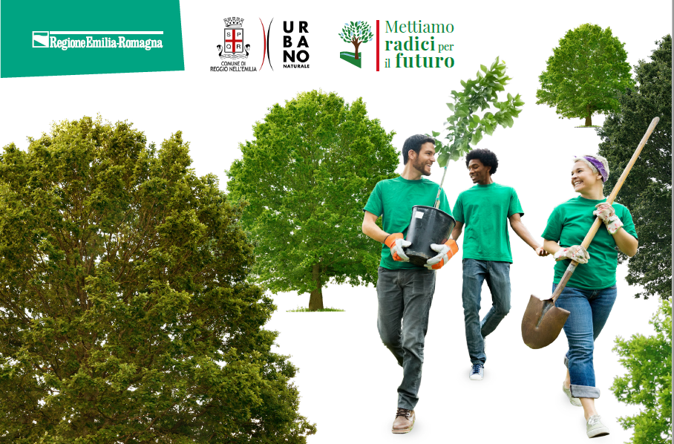
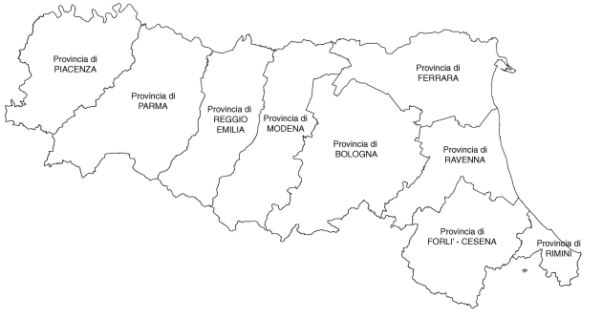
Alessandro Rossi
ANCI Emilia Romagna – Energia, ambiente, sostenibilità
www.anci.emilia-romagna.it
alessandro.rossi@anci.emilia-romagna.it
http://newsletter.anci.emilia-romagna.it/ - https://www.youtube.com/@ANCIEmiliaRomagnaTV
Acqua e città
ALBERI IN CITTA’

Slide 2
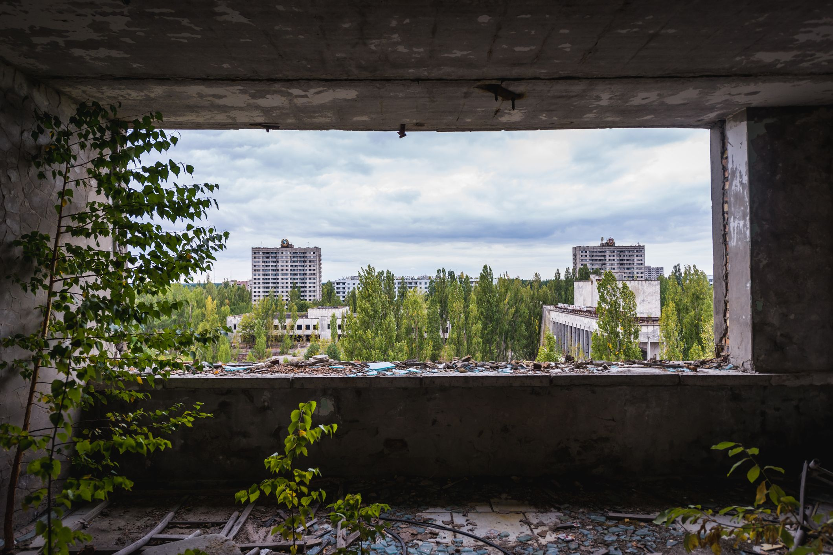

Slide 3
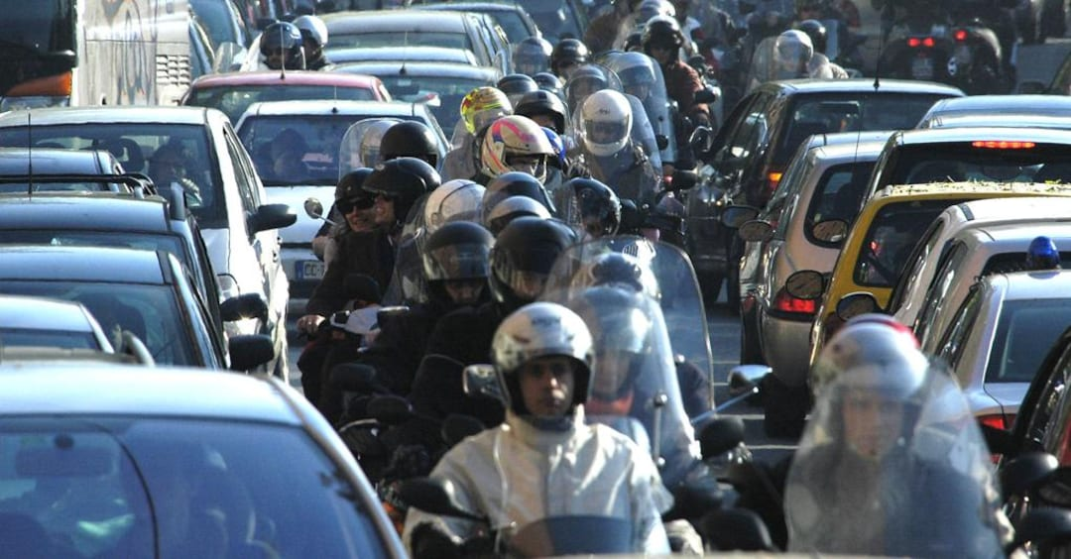
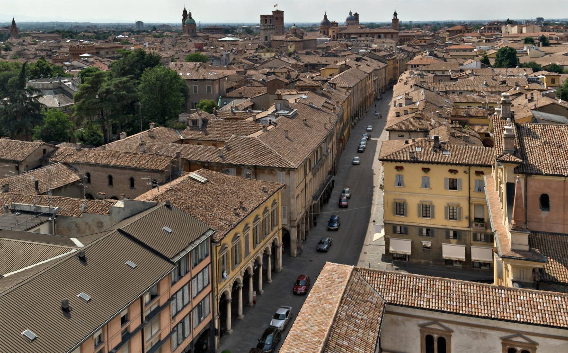
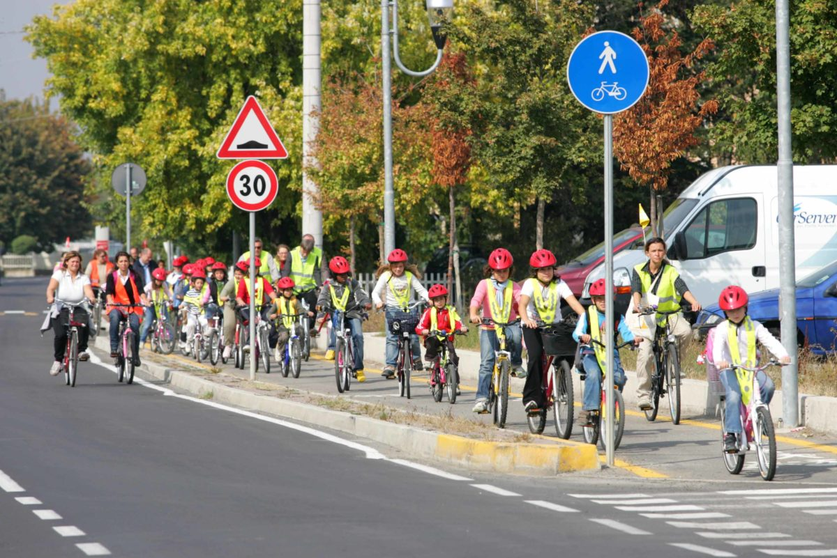
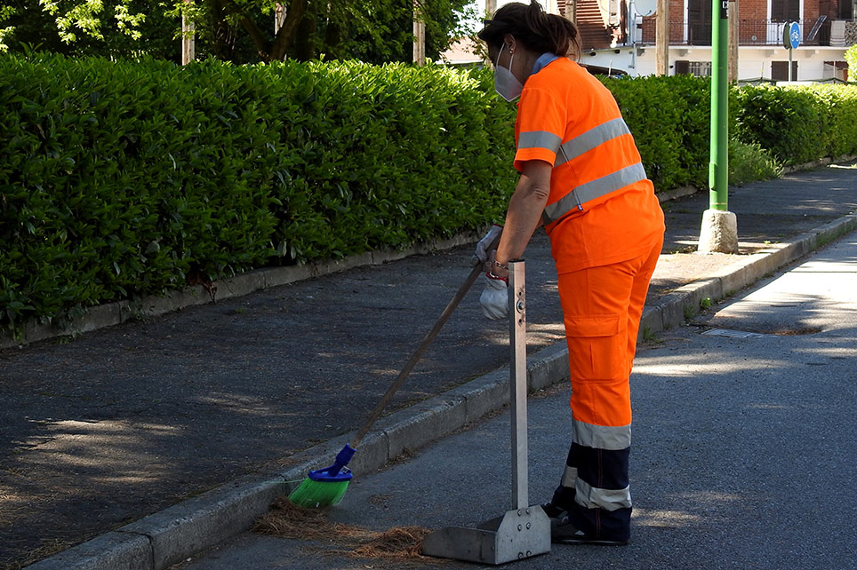

Slide 4
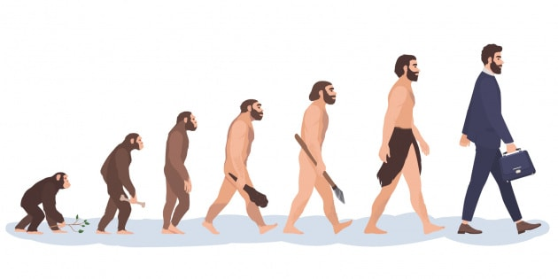
Homo urbanus

Slide 5
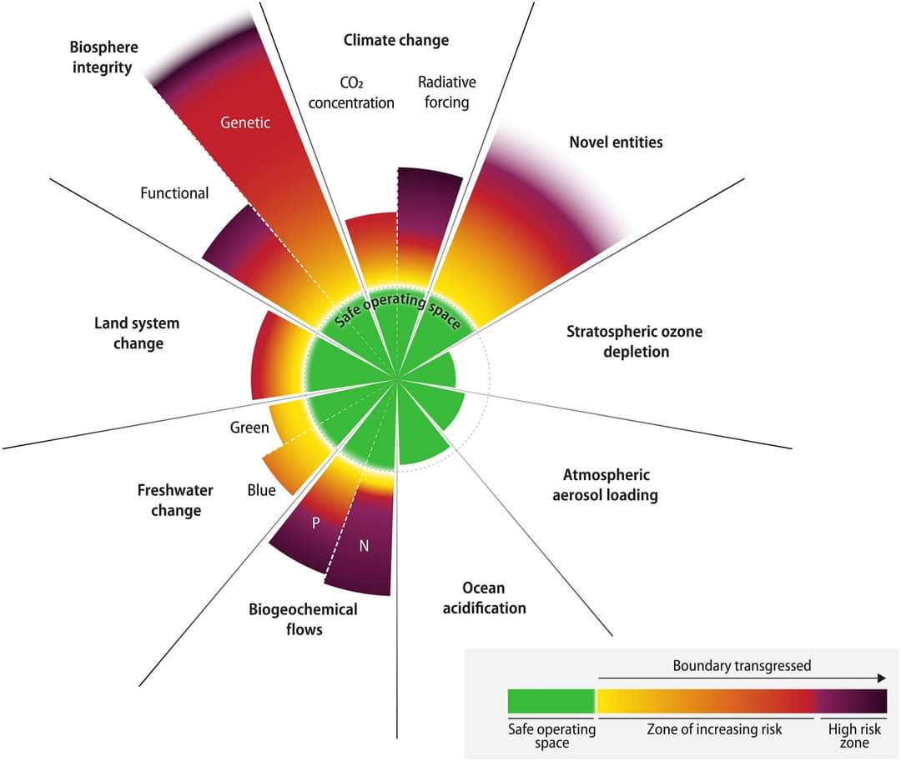
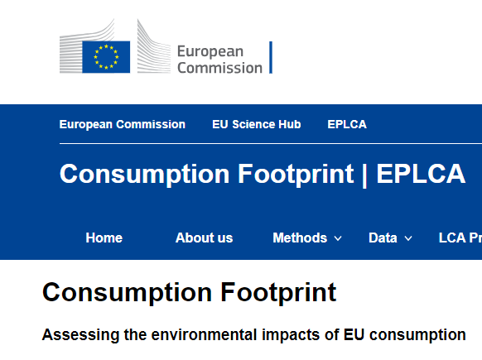

Perdita di biodiversità
Cambiamento Climatico
Inquinamento chimico, nanomateriali, microplastiche, materiali radioattivi…
Cambiamenti dell’uso del suolo
Assottigliamento strato ozono troposferico
Polveri in atmosfera
Acqua dolce
Acidificazione
oceani
Ciclo dell’
Azoto (N) e Fosforo (P)

Slide 6
L’Homo Urbanus è ostile al verde
Avversione: foglie che cadono e sporca strade, piazze, giardini…
Timore: foglie che intasano tombini e caditoie
Disgusto: melata e uccelli sporcano le macchine parcheggiate
Paura: di schianti improvvisi o durante le burrasche
Fastidio: asfalti, marciapiedi e sottoservizi rovinati dalle radici
Risentimento: contese tra vicini o con il Comune
Orrore: riserva di animali dannosi e pericolosi (anche rumorosi)
…..

Slide 7
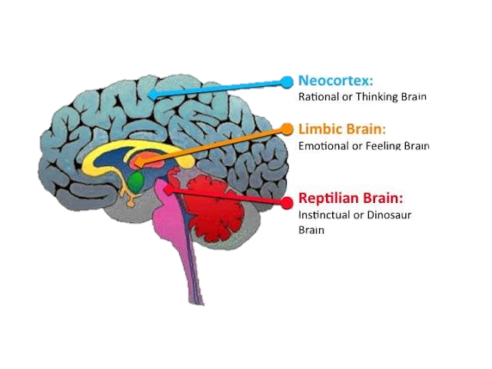
EMOZIONI!

Slide 8
Il «senso» dell’albero in città
Da elemento architettonico (che non dia fastidio):
Arredo urbano
Decoro
A erogatore di servizi essenziali (esistenziali):
Benessere psico-fisico
Sequestro agenti inquinanti e climalteranti
Regolazione microclimatica estiva
Gestione acque (trattenimento e depurazione)
Biodiversità
Non misurabili
Non monetizzabili
Riconosciuti collettivamente
Misurabili
In parte monetizzabili
NON riconosciuti collettivamente
Servizio Pubblico Locale (a rilevanza vitale)

Slide 9
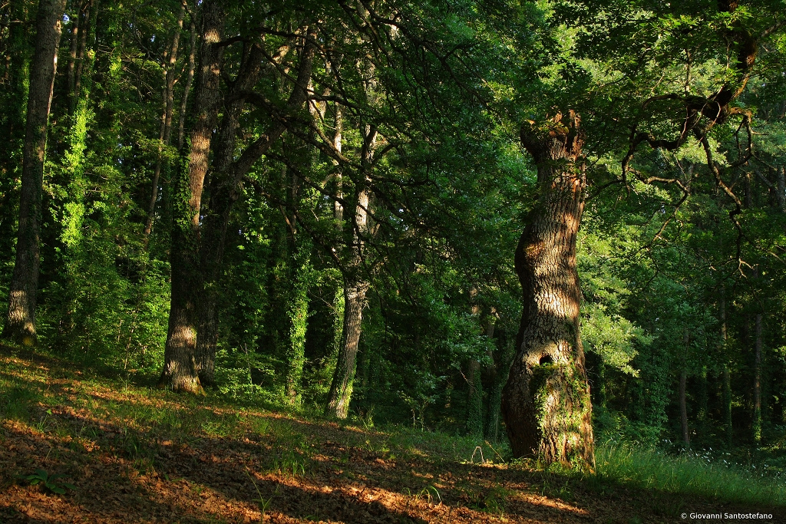
Alberi in libertà

Slide 10
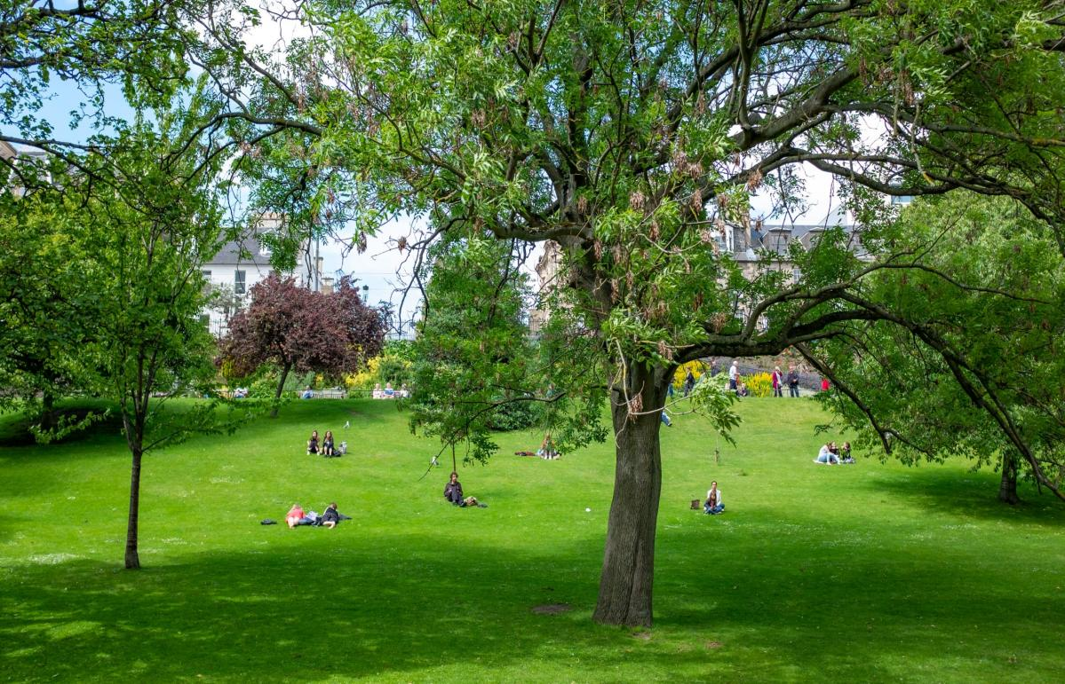
Alberi in libertà vigilata

Slide 11
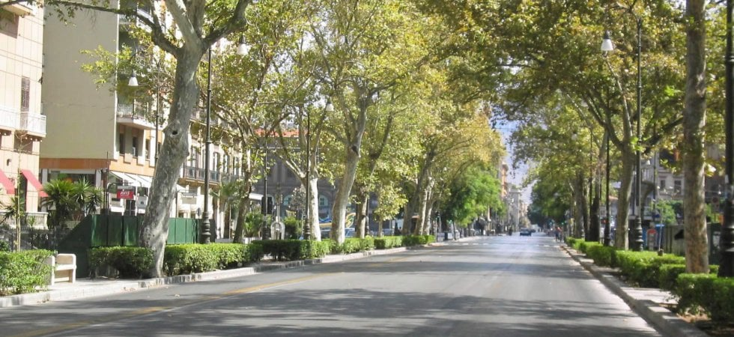
Alberi in cattività

Slide 12
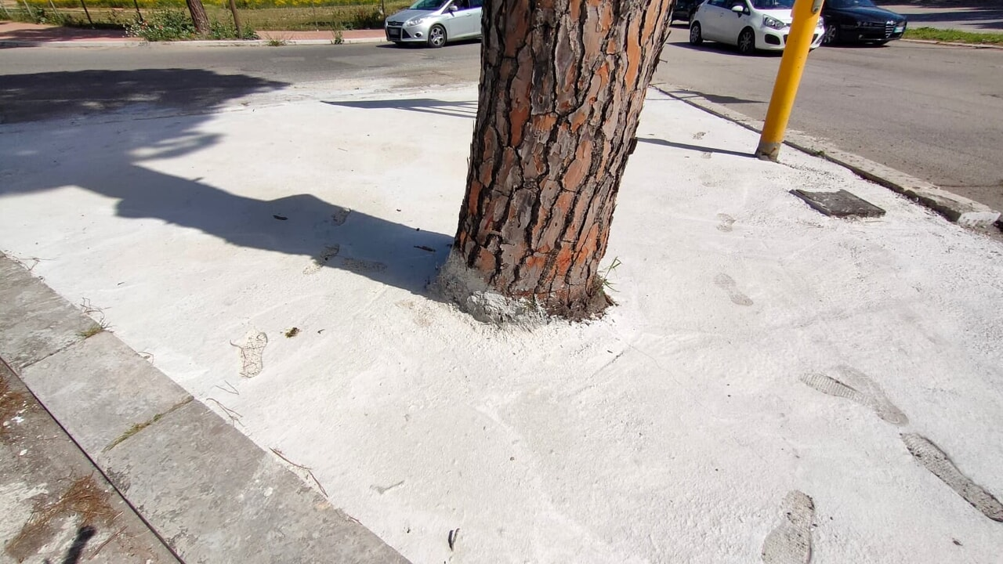
Alberi in cattività
(regime 41 bis)

Slide 13
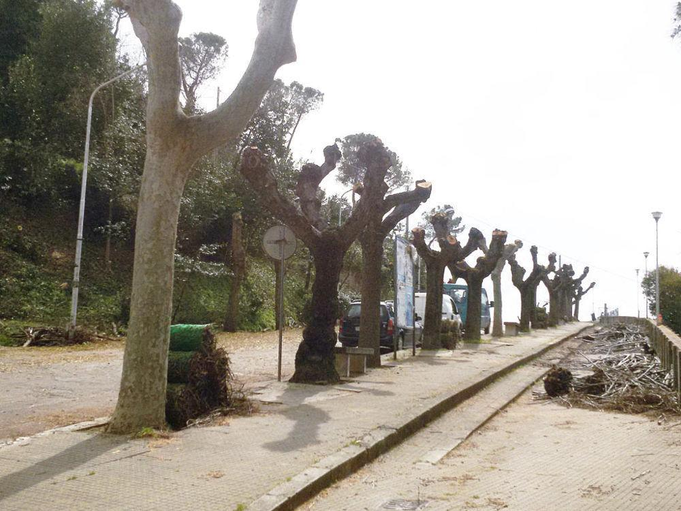
Tortura

Slide 14
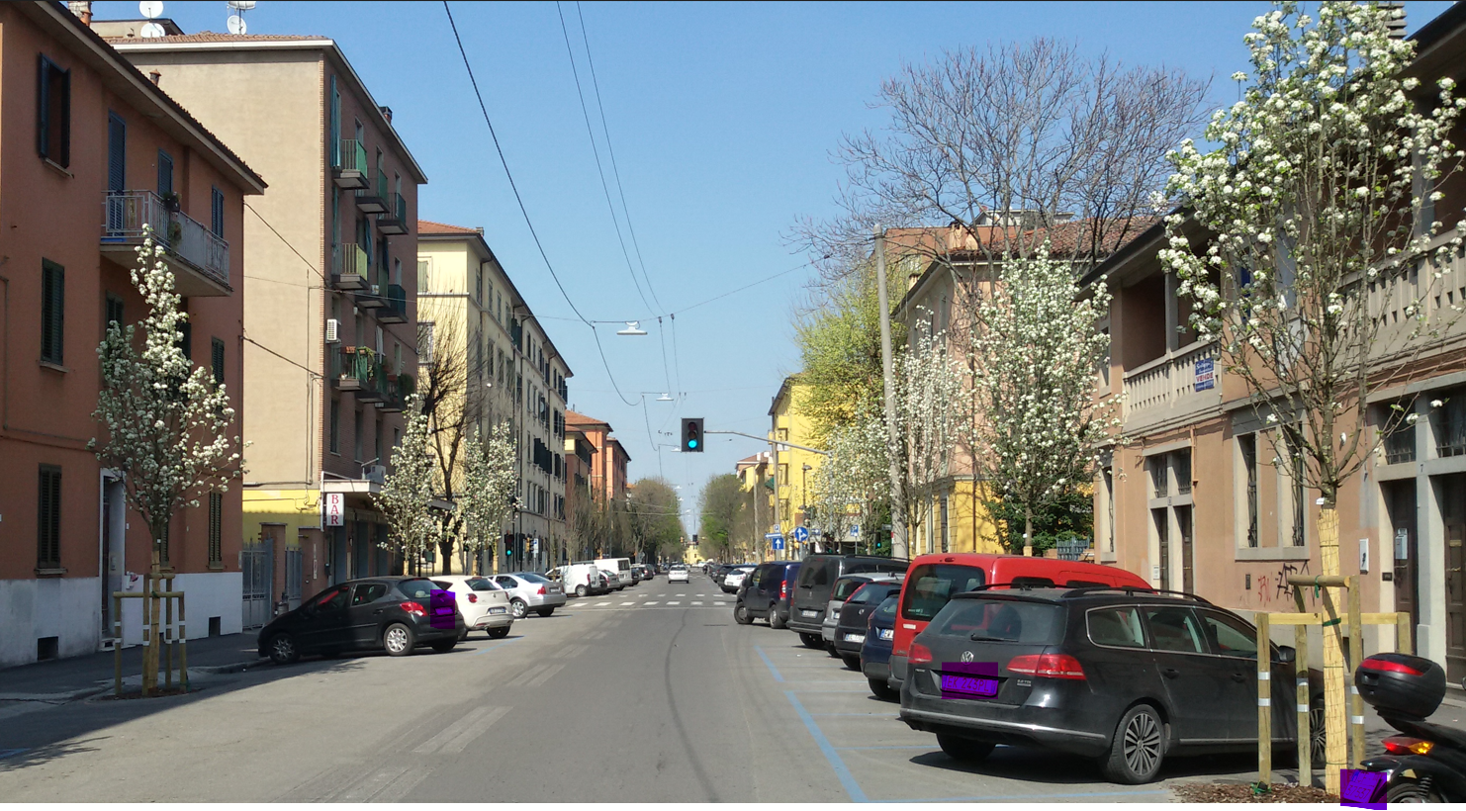
Bigiotteria

Slide 15
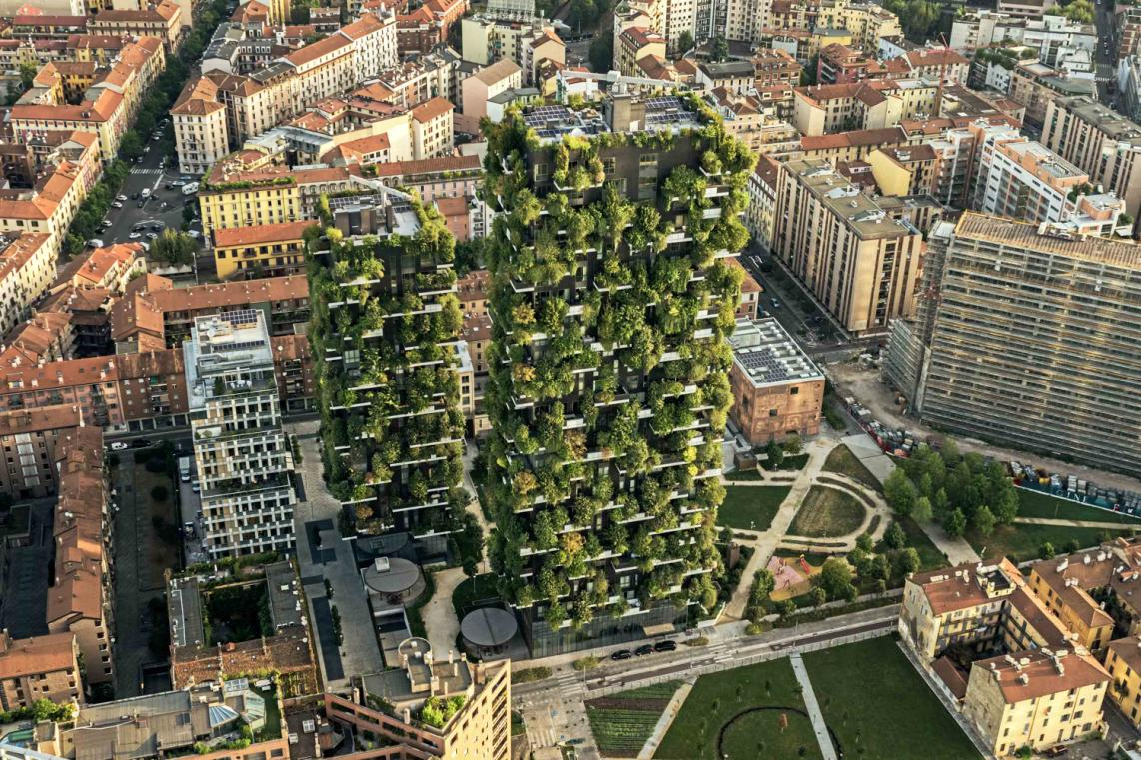
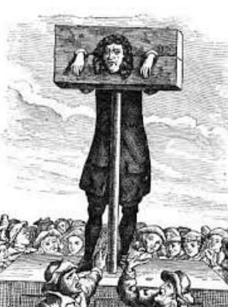
Gogna

Slide 16
Breve storia delle infrastrutture urbane
….. ➔ Reti idriche e fognature
Fine ‘800 ➔ Reti telefoniche
Inizio ‘900 ➔ Reti elettriche
Anni ‘60 ➔ Reti gas
Anni ‘70 ➔ Depuratori
Anni ‘80 ➔ Discariche
Anni ‘90 ➔ Termovalorizzatori
Anni 2000➔ Impianti riciclo
Anni 2010➔ Fibra ottica
Anni 2020….➔ Infrastrutture verdi e blu (per erogazione di servizi ecosistemici)
Se vogliamo farle serve darsi organizzazione adeguata

Slide 17
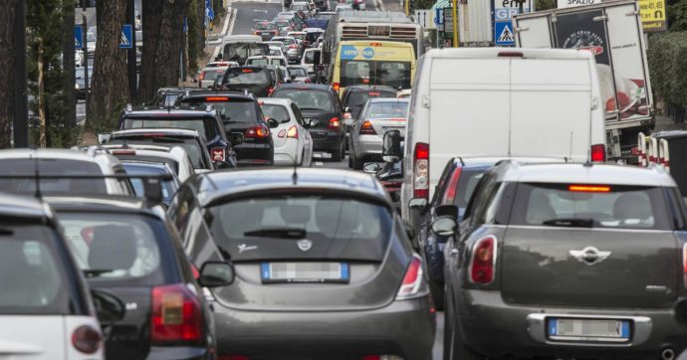
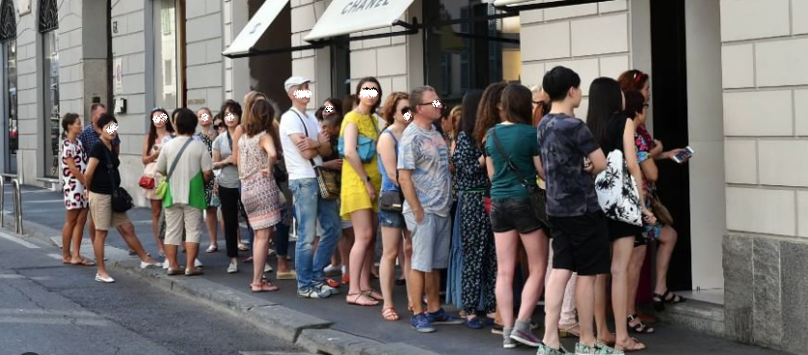
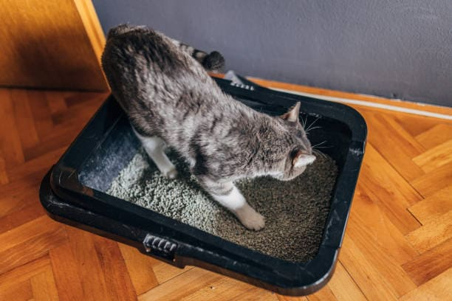
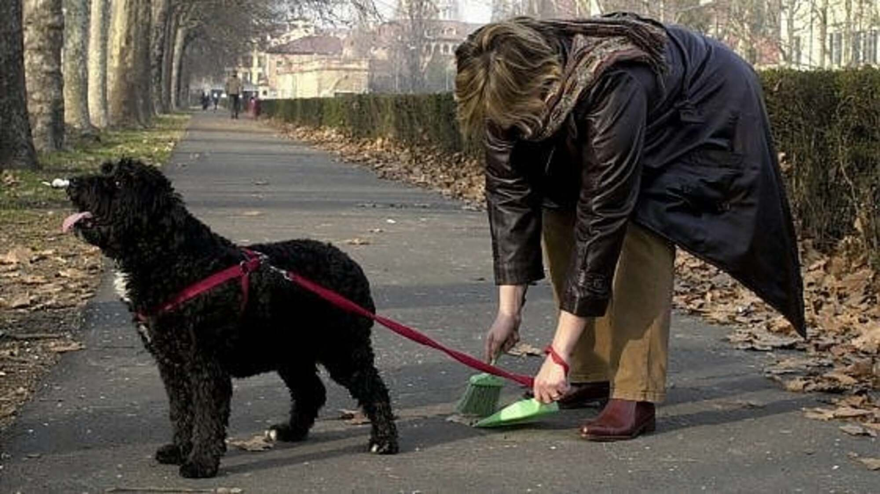
Sopportiamo di tutto se c’è una motivazione
E le emozioni dell’homo urbanus?

Slide 18
Siamo quello che ci raccontiamo
Se ci raccontiamo che va bene come sempre fatto continueremo a fare errori
Se ci raccontiamo che le priorità sono altre lavoreremo solo su quelle
Se raccontiamo solo conflitti tra «buoni» e «cattivi» avremo solo conflitti
Se ci raccontiamo città diverse forse avremo città diverse
Se ci raccontiamo che si può vivere meglio in città è più facile che succeda
Se raccontiamo i «servizi ecosistemici» forse ci sarà riconoscimento collettivo

Slide 19
L’albero (il verde) è l’unica tecnologia disponibile
CAPEX minore di qualsiasi opera grigia
Costo di progettazione: uguale a qualsiasi altra opera
OPEX ridotto al minimo
Brevi tempi di ritorno dell’investimento
(considerando i mancati costi)
Basso input energetico in realizzazione e gestione
Pretese sindacali ridotte
Ma per avere successo in città deve diventare socialmente desiderabile

